Slide 1



Slide 2

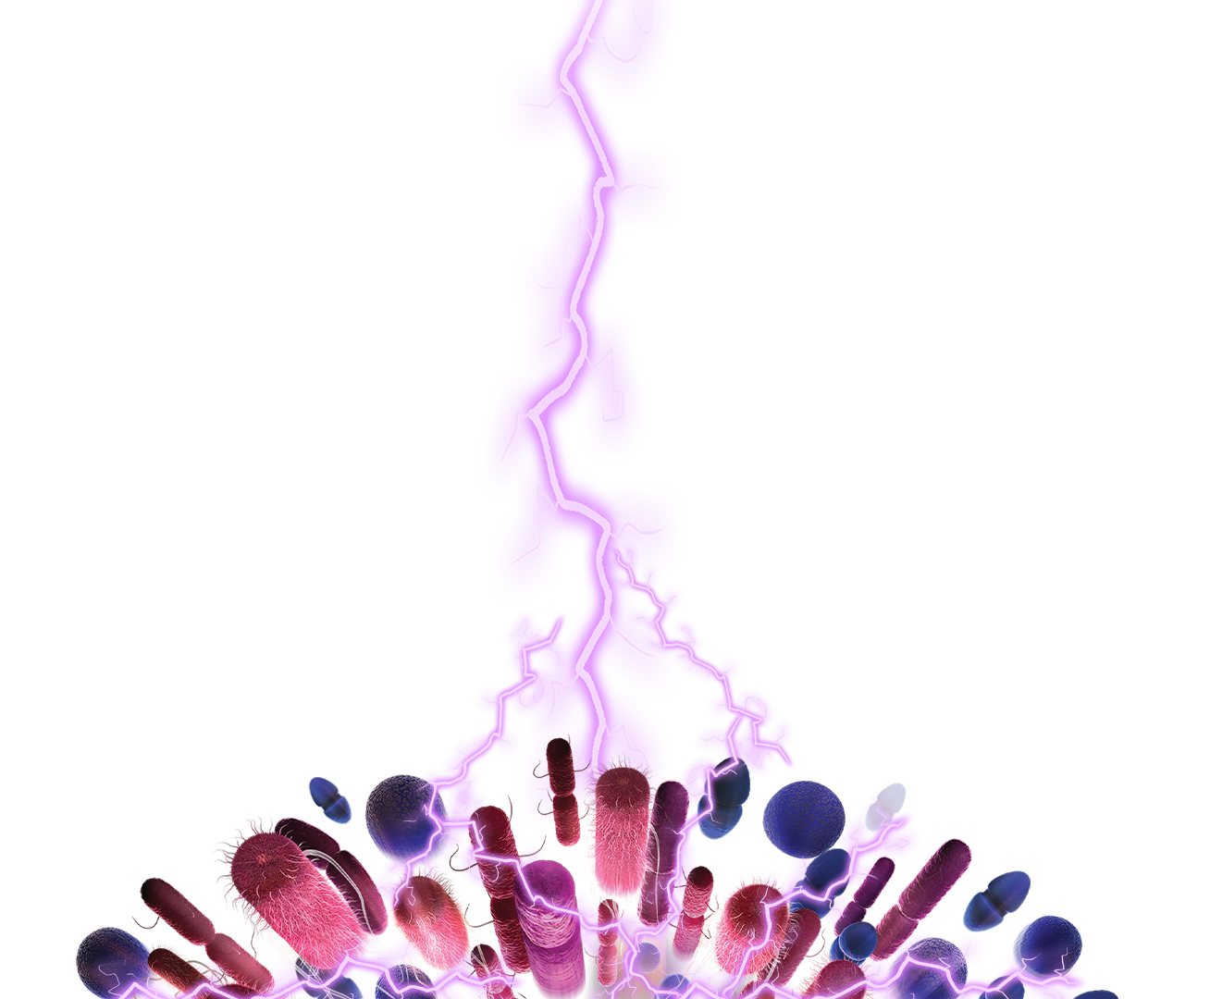
一例CR-AB重症肺炎病例的诊治体会

Slide 3

● 病例简介
摘要
1.独特性：肺脓肿后并发耐药鲍曼不动杆菌严重感染
2.背景：患者肺脓肿按蚊伊丽莎白金菌感染，后并发耐药鲍曼不动杆菌感染，先后予多种药物抗感染效果欠佳，转而使用新型抗菌药物依拉还素。

Slide 4
● 患者基础信息
1.人口学信息：患者男，57岁，湖南人
2.主诉：胸闷气促1天，突发意识不清半天
患者1天前无明显诱因出现胸闷、气促不适，无胸痛，无大汗淋漓，无咯血，就诊火炬开发区，入院神志转差，心率45次/分，血压53/36mmhg，予气管插管接呼吸机辅助通气，超声提示右心衰竭、右心增大，D字征，左心受压明显，D二聚体41.7ug/ml，入院后血压测不出，立即予心肺复苏，反复推注肾上腺素，考虑急性肺栓塞，呼叫我院ECMO团队并立即予溶栓治疗，ECMO上机后患者恢复自主心律、瞳孔回缩，但仍需大剂量升压药物维持，胸片提示左侧大量液气胸，予胸腔闭式引流处理，引流出绿色分泌物并散发恶臭味，予美罗培南+万古霉素抗感染，同时请胸外科会诊考虑左侧脓胸有胸腔镜治疗指征，考虑患者病情危重，建议转上级医院继续治疗，家属同意后转我院继续治疗。急诊拟“左侧脓胸”收入我科。
3.既往史：既往体健，曾于火炬开发区测血糖升高，未重视，未予明确诊断及治疗。

Slide 5
● 入院后检查
1.体格检查：
：T：36℃，P：84次/分，R：15次/分，BP：86/40mmHg（去甲肾上腺素+垂体后叶素维持），SPO2 65%（停留气管插管接呼吸机辅助通气，VA-ECMO，转速3245/min，流量3.59l/min）神志深昏迷，被动体位。左侧呼吸音低，右侧呼吸音清，双肺未闻及干湿啰音，心律齐，未闻及杂音，腹部膨隆，压痛反跳痛不配合，双下肢无水肿。
2.辅助检查：
2025-7-19火炬开发区医院：PCT 72.3ng/ml，胸水生化:腺苷脱氨酶59u/l，乳酸脱氢酶270u/l，葡萄糖0，总蛋白29.1g/l；血常规：血红蛋白56g/L。胸片：左侧液气胸可能，右侧炎症。

Slide 6
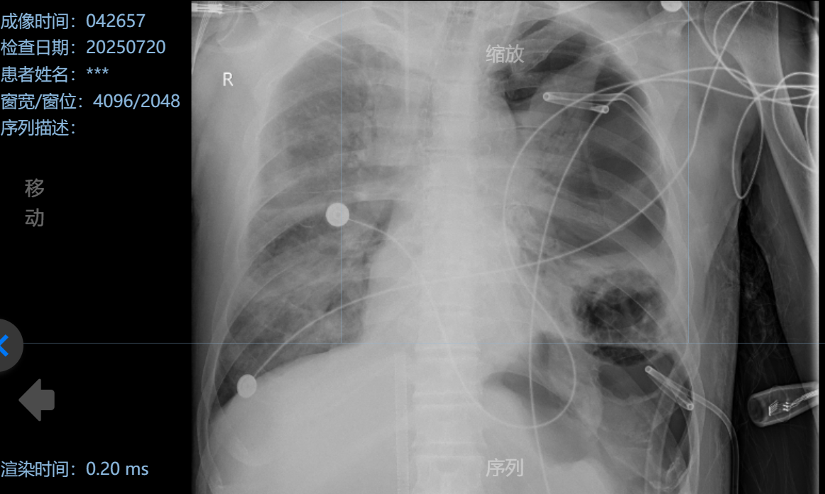
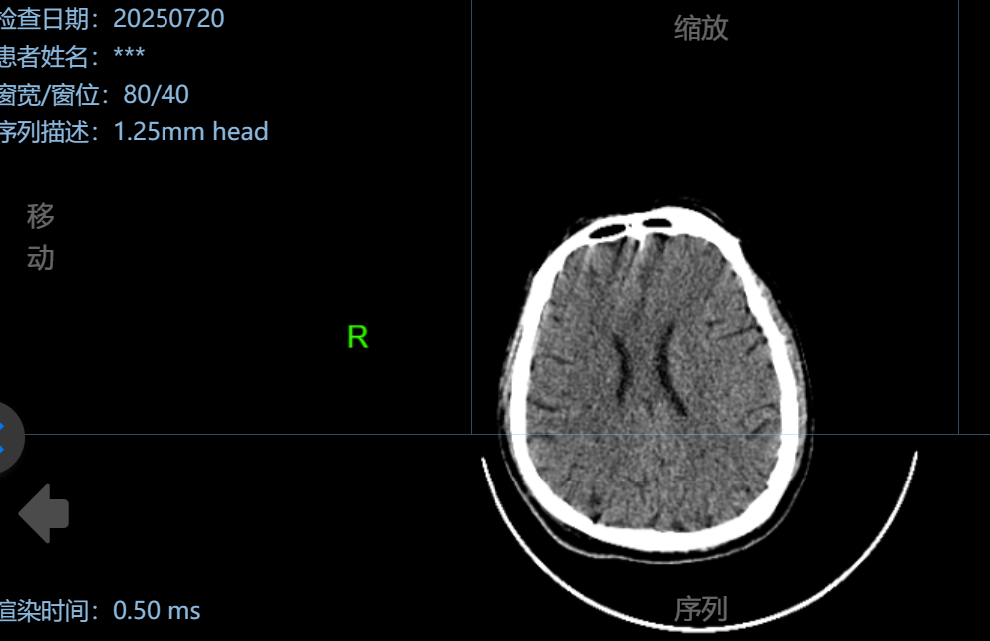
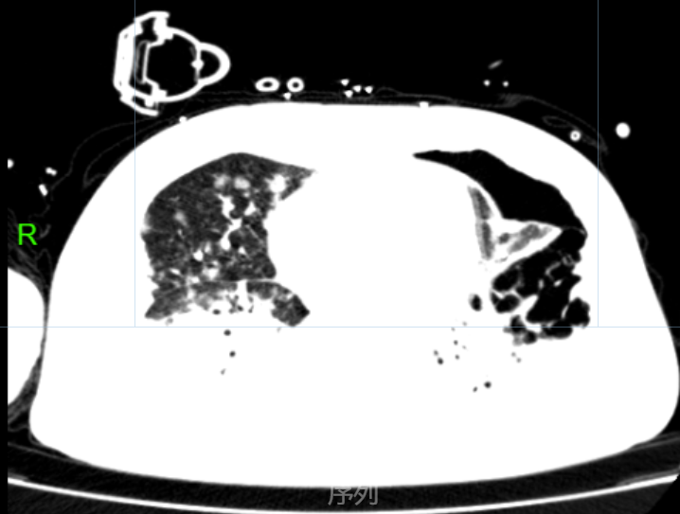
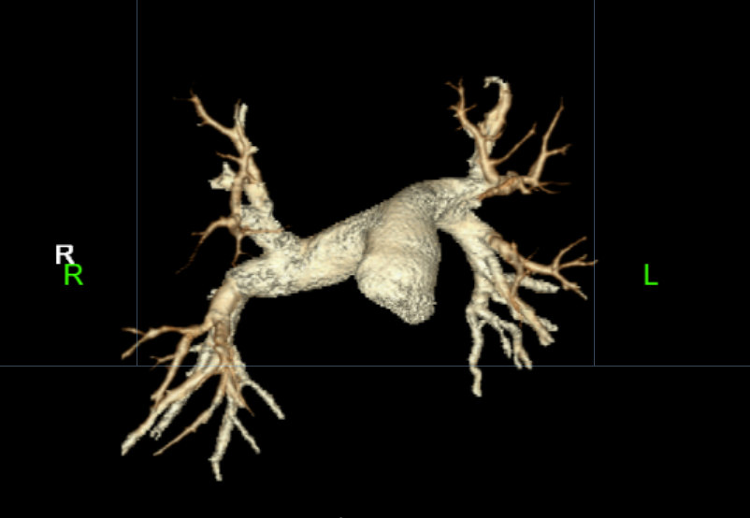
● 入院后检查
3.影像学检查：

Slide 7
● 诊断评估
诊断评估
1.初步诊断：1.左侧脓胸,2.肺部感染,3.急性呼吸衰竭,4.急性肺栓塞？,5.脓毒症,6.感染性休克,7.心肺复苏术后,8.心跳呼吸骤停,9.重度贫血
2.诊断依据：胸水培养提示按蚊伊丽莎白金菌
3.鉴别诊断：肺栓塞，肺动脉CTA未见明显异常

Slide 8
● 治疗过程
1.药物：美罗培南1g q8h*9 ivgtt、万古霉素1g q12h*5
2.手术：07-21 体外膜肺氧合(ECMO)撤除术

Slide 9
● 治疗过程
3.微生物/病理结果：7.27 痰培养:按蚊伊丽莎白金菌 +
8.4 胸水培养：CR-AB 3+
8.10 血tNGS：鲍曼不动杆菌（123.5）
8.23 肺泡灌洗液tNGS：按蚊伊丽莎白金菌（48611）、鲍曼不动杆菌（32618），耐药基因OXA-23
9.14 肺泡灌洗液tNGS：按蚊伊丽莎白金菌（13068）、鲍曼不动杆菌（76538），耐药基因OXA-23
4.方案调整：7.28调整为多西环素+左氧氟沙星
8.4调整为多粘菌素B+舒巴坦+舒普深 ivgtt，多黏菌素E雾化吸入
8.26调整为依拉还素
9.15多西环素+左氧氟沙星
5.指标追踪：WBC、PCT等炎性标志物

Slide 10
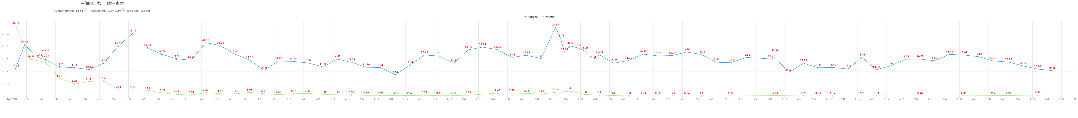
● 治疗过程
3.时间轴记录:(折线图)

Slide 11

● 诊疗体会
1.疗效评价：患者肺脓肿按蚊伊丽莎白金菌感染，后并发耐药鲍曼不动杆菌感染，先后予多种药物抗感染效果欠佳，使用新型抗菌药物依拉还素后感染控制良好，肺泡灌洗液tNGS虽未完全转阴，但氧合良好，感染指标不高，考虑定植，顺利转回普通病房
2.局限性：暂无。
3.结论：强化病原学筛查有利于直到临床抗感染方案的制定，依拉还素抗菌谱广，对于CR-AB等多种病原体疗效确切。

Slide 12
感谢观看
敬请指导

